Slide 1


Kiểm tra bài cũ.
Điền kí $∈;∈$ hiệu thích hợp vào ô trống.
;
;
;
;
;

Slide 2
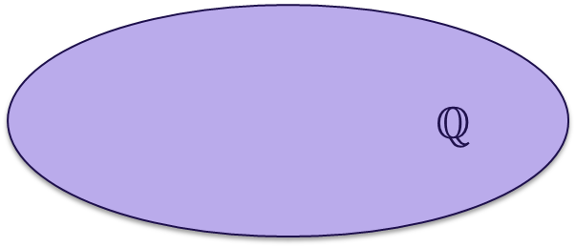

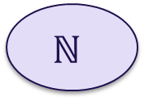

Tập hợp các số tự nhiên
Tập hợp các số nguyên
Tập hợp các số hữu tỉ và vô tỉ là tập số thực R
$$ℚ$$
$$ℤ$$
$$Số vô tỉ$$
$$ℕ$$
Tập hợp các số vô tỉ
Tập hợp các số hữu tỉ

Slide 3

TIẾT 16.
BÀI 2: TẬP HỢP $ℝ$ CÁC SỐ THỰC (Tiết 2)

Slide 4
NỘI DUNG BÀI HỌC
III. SỐ ĐỐI CỦA MỘT SỐ THỰC
IV. SO SÁNH CÁC SỐ THỰC

Slide 5



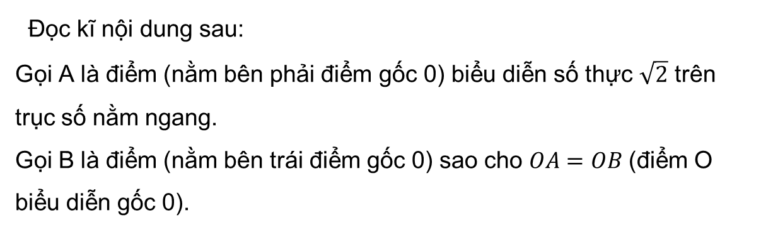





III. SỐ ĐỐI CỦA MỘT SỐ THỰC
HĐ4
Đọc kĩ nội dung sau:
Gọi A là điểm (nằm bên phải điểm gốc 0) biểu diễn số thực $\sqrt{2}$ trên trục số nằm ngang.
Gọi B là điểm (nằm bên trái điểm gốc 0) sao cho $OA=OB$(điểm O biểu diễn gốc 0).
Khi đó, điểm B biểu diễn một số thực, kí hiệu là $−\sqrt{2}$
$$\sqrt{2}$$
$$\sqrt{2}$$
B
O
A
$$−\sqrt{2}$$
$$−1$$
$$0$$
$$1$$
$$\sqrt{2}$$

Slide 6
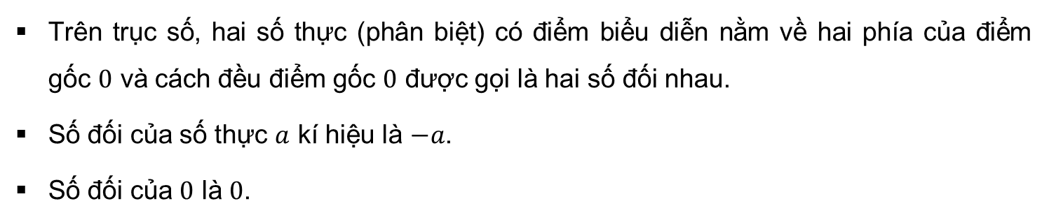
Kết luận
Trên trục số, hai số thực (phân biệt) có điểm biểu diễn nằm về hai phía của điểm gốc $0$ và cách đều điểm gốc $0$ được gọi là hai số đối nhau.
Số đối của số thực $a$ kí hiệu là $−a$.
Số đối của $0$ là $0$.
Nhận xét: Số đối của số $−a$ là số $a$, tức là $−(−a) = a$.

Slide 7






Ví dụ 2
Tìm số đối của mỗi số sau:
$$\frac{−1}{4};1,8; \sqrt{2}$$
$$\frac{−1}{4}$$
$$\frac{1}{4}$$
Số đối của là:
Số đối của $1,8$ là: $−1,8$
Số đối của $\sqrt{2}$ là: $−\sqrt{2}$

Slide 8








Luyện tập 1
Tìm số đối của mỗi số sau:
$$\frac{2}{−9};−0,5;−\sqrt{3}$$
$$\frac{2}{−9}$$
$$\frac{2}{9}$$
Số đối của là:
Số đối của $−0,5$ là:
$$0,5$$
Số đối của $−\sqrt{3}$ là:
$$\sqrt{3}$$

Slide 9

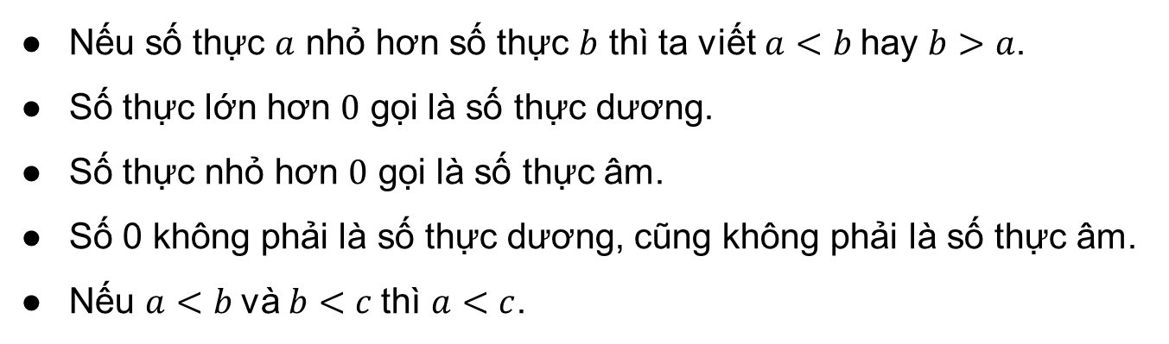
2
IV. SO SÁNH CÁC SỐ THỰC
1. So sánh hai số thực
Nếu số thực $a$ nhỏ hơn số thực $b$ thì ta viết $a<b$hay $b>a$.
Số thực lớn hơn $0$ gọi là số thực dương.
Số thực nhỏ hơn $0$ gọi là số thực âm.
Số 0 không phải là số thực dương, cũng không phải là số thực âm.
Nếu $a<b$và $b<c$thì $a<c$.

Slide 10

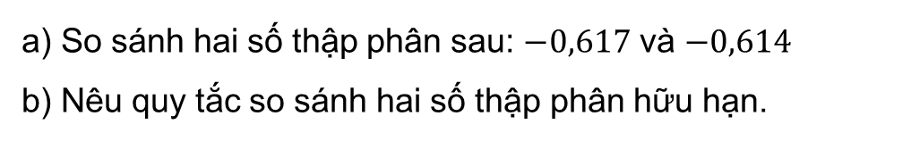


2. Cách so sánh hai số thực
a) So sánh hai số thập phân sau: $−0,617$ và $−0,614$
b) Nêu quy tắc so sánh hai số thập phân hữu hạn.
HĐ5
Giải:
a) Vì $0,617>0,614$
nên $−0,617<−0,614$

Slide 11
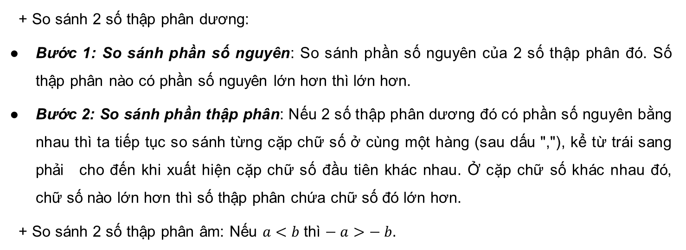
HĐ5
b) Nêu quy tắc so sánh hai số thập phân hữu hạn.
+ So sánh 2 số thập phân khác dấu:
Số thập phân âm luôn nhỏ hơn số thập phân dương.
+ So sánh 2 số thập phân dương:
Bước 1: So sánh phần số nguyên: So sánh phần số nguyên của 2 số thập phân đó. Số thập phân nào có phần số nguyên lớn hơn thì lớn hơn.
Bước 2: So sánh phần thập phân: Nếu 2 số thập phân dương đó có phần số nguyên bằng nhau thì ta tiếp tục so sánh từng cặp chữ số ở cùng một hàng (sau dấu ","), kể từ trái sang phải cho đến khi xuất hiện cặp chữ số đầu tiên khác nhau. Ở cặp chữ số khác nhau đó, chữ số nào lớn hơn thì số thập phân chứa chữ số đó lớn hơn.
+ So sánh 2 số thập phân âm: Nếu $a<b$thì $− a>− b.$

Slide 12


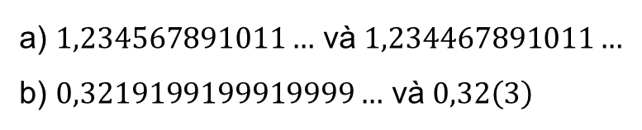
Ví dụ 3
So sánh:
a) $1,234567891011…$ và $1,234467891011…$
b) $0,3219199199919999…$ và $0,32\left(3\right)$
Giải:
a) Do $5>4$
nên $1,234567891011…>1,234467891011…$
b) $0,3219199199919999…$ và $0,32\left(3\right)$ = $0,32333333…$
nên $0,3219199199919999…<0,32333333…$
Do $1<3$

Slide 13

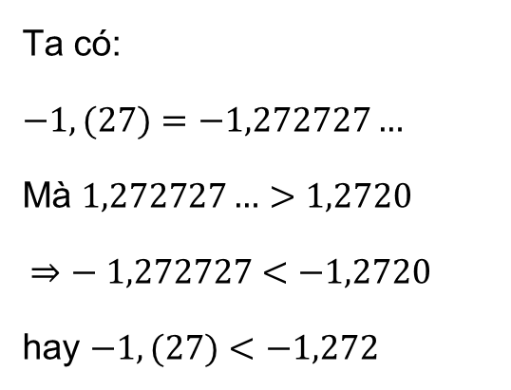
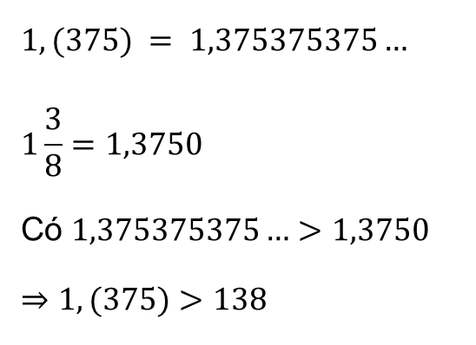

Luyện tập 2
So sánh hai số thực sau:
a) $1,\left(375\right)$ và $1\frac{3}{8}$
b) $−1,\left(27\right)$ và $−1,272$
Ta có:
Ta có:
$$−1,(27)=−1,272727…$$
Mà $1,272727…>1,2720$
$$⇒− 1,272727<−1,2720$$
hay $−1,(27)<−1,272$
$$1,(375) = 1,375375375…$$
$$1\frac{3}{8}=1,3750$$
Có $1,375375375…>1,3750$
$$⇒1,(375)>138$$

Slide 14
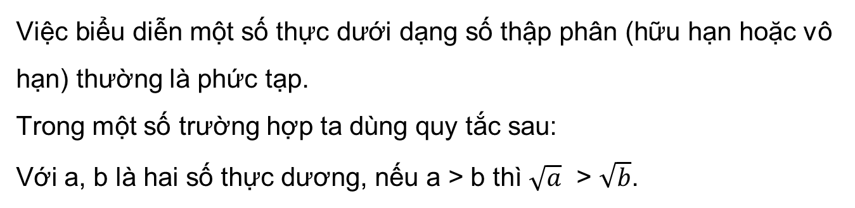
Chú ý
Việc biểu diễn một số thực dưới dạng số thập phân (hữu hạn hoặc vô hạn) thường là phức tạp.
Trong một số trường hợp ta dùng quy tắc sau:
Với a, b là hai số thực dương, nếu a > b thì $\sqrt{a}$ > $\sqrt{b}$.

Slide 15


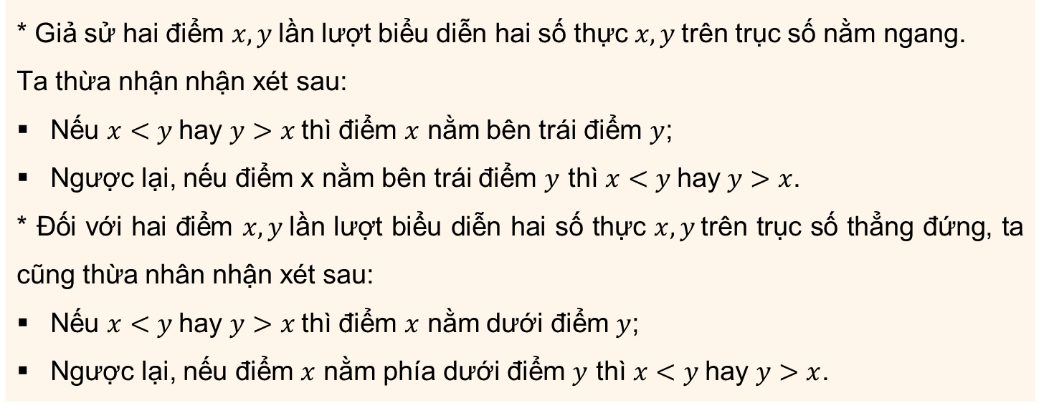
3. Minh hoạ trên trục số
* Giả sử hai điểm $x, y$lần lượt biểu diễn hai số thực $x, y$trên trục số nằm ngang.
Ta thừa nhận nhận xét sau:
Nếu $x<y$hay $y>x$thì điểm $x$ nằm bên trái điểm $y$;
Ngược lại, nếu điểm x nằm bên trái điểm $y$ thì $x<y$hay $y>x$.
* Đối với hai điểm $x, y$lần lượt biểu diễn hai số thực $x, y$trên trục số thẳng đứng, ta cũng thừa nhân nhận xét sau:
Nếu $x<y$hay $y>x$thì điểm $x$ nằm dưới điểm $y$;
Ngược lại, nếu điểm $x$ nằm phía dưới điểm $y$ thì $x<y$hay $y>x$.

Slide 16
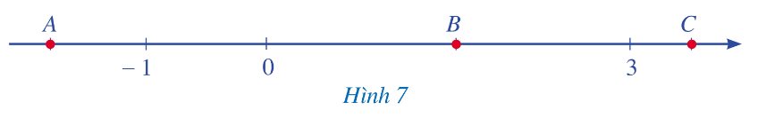
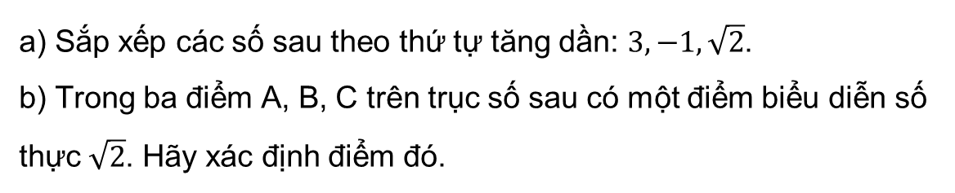

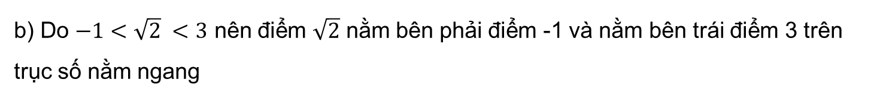
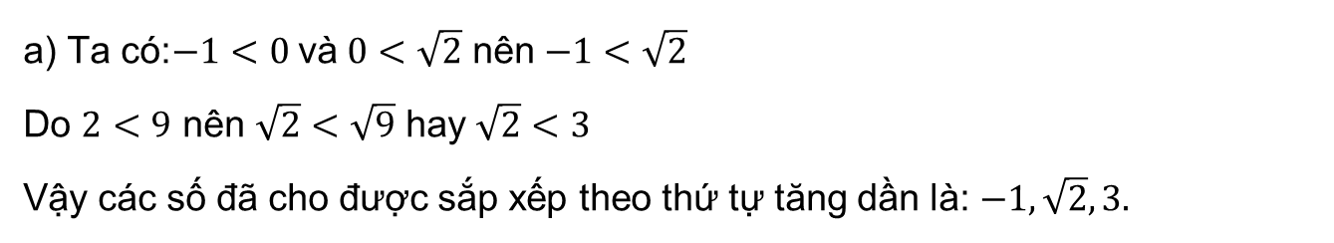
a) Sắp xếp các số sau theo thứ tự tăng dần: $3, −1, \sqrt{2}$.
b) Trong ba điểm A, B, C trên trục số sau có một điểm biểu diễn số thực $\sqrt{2}$. Hãy xác định điểm đó.
Ví dụ 4
Giải:
a) Ta có:$−1<0$và $0<\sqrt{2}$ nên $−1<\sqrt{2}$
Do $2<9$ nên $\sqrt{2}<\sqrt{9}$ hay $\sqrt{2}<3$
Vậy các số đã cho được sắp xếp theo thứ tự tăng dần là: $−1,\sqrt{2}, 3.$
b) Do $−1<\sqrt{2} <3$ nên điểm $\sqrt{2}$ nằm bên phải điểm -1 và nằm bên trái điểm 3 trên trục số nằm ngang
$⇒$ Điểm B là điểm biểu diễn số thực $\sqrt{2}$.

Slide 17





LUYỆN TẬP
Bài 1 (Tr- 42 SGK). Trong các phát biểu sau, phát biểu nào đúng, phát biểu nào sai?
a) Nếu $a∈ℤ$ thì $a∈ℝ$
b) Nếu $a∈ℚ$ thì $a∈ℝ$
Đúng vì một số nguyên cũng là số thực.
Đúng vì một số hữu tỉ cũng là số thực.
c) Nếu $a∈ℝ$ thì $a∈ℤ$
d) Nếu $a∈ℝ$ thì $a∉ℚ$
Sai vì một số thực có thể không là số nguyên.
Sai vì một số thực có thể là số hữu tỉ hoặc không là số hữu tỉ.

Slide 18

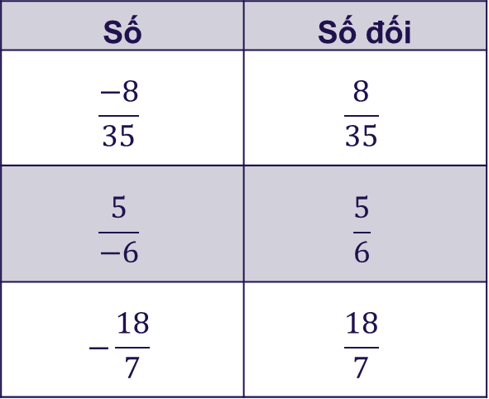
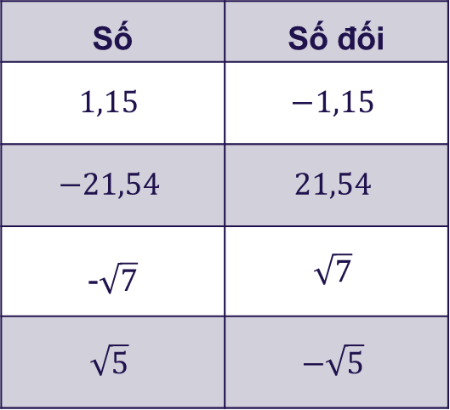

Female
Male
Bài 2 (Tr- 42 SGK). Tìm số đối của mỗi số sau:
$$\frac{−8}{35}; \frac{5}{−6};−\frac{18}{7};1,15;−21,54;−\sqrt{7}; \sqrt{5}$$
Giải:
Số | Số đối
$$\frac{−8}{35}$$ | $$\frac{8}{35}$$
$$\frac{5}{−6}$$ | $$\frac{5}{6}$$
$$−\frac{18}{7}$$ | $$\frac{18}{7}$$
Số | Số đối
$$1,15$$ | $$−1,15$$
$$−21,54$$ | $$21,54$$
-$\sqrt{7}$ | $$\sqrt{7}$$
$$\sqrt{5}$$ | $$−\sqrt{5}$$

Slide 19









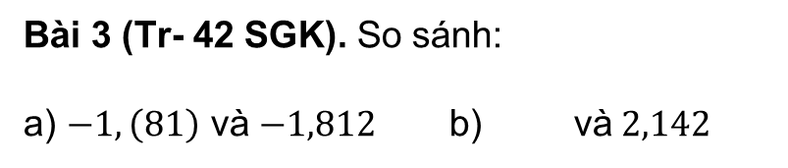

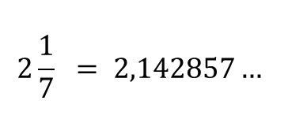


Bài 3 (Tr- 42 SGK). So sánh:
a) $−1,\left(81\right)$ và $−1,812$b) và$2,142$
$$2\frac{1}{7}$$
Giải:
a) $−1,\left(81\right)$ và $−1,812$
$$2\frac{1}{7}$$
b) và$2,142$
Ta có: $1,(81)=1,81818181…$
$$2\frac{1}{7} = 2,142857…$$
Ta có:
Mà: $1,8181…>1,812$
Mà: $2,142857…>2,1420$
$$⇒−1,8181…<−1,812$$
hay $−1,\left(81\right)<−1,812$
$$⇒2\frac{1}{7}>2,142$$

Slide 20






VẬN DỤNG
Bài 4 (Tr- 42 SGK). Tìm chữ số thích hợp cho
?
?
?
a) $−5,02<−5, 0 1$
b) $−3,7 0 8<−3, 715$
c) $−0,5 9 \left(742\right)<−0,59653$
?
d) $−1,\left(4 9 \right)<−1,49$
?

Slide 21

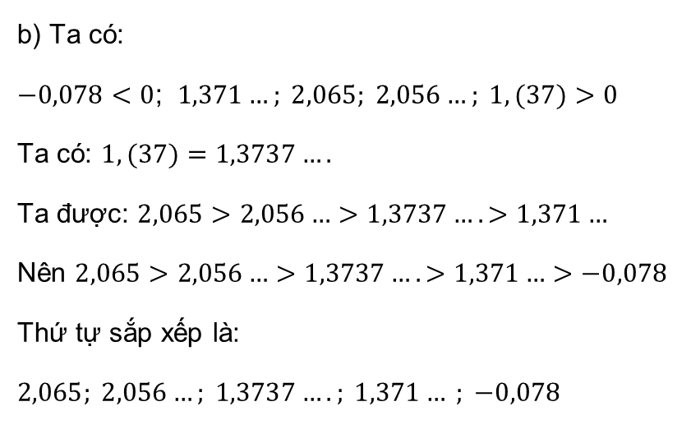


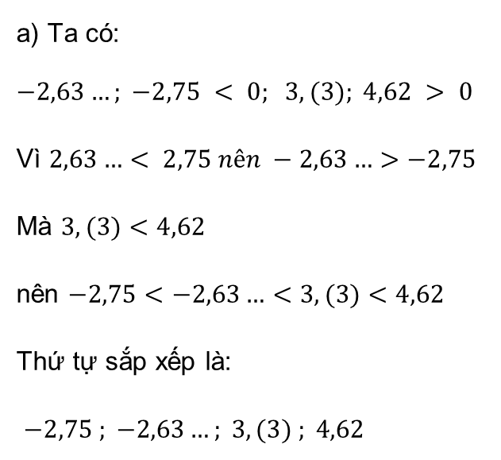
Bài 5 (Tr- 42 SGK)
a) Sắp xếp các số sau theo thứ tự tăng dần:
$$−2,63…;3,\left(3\right);−2,75…;4,62.$$
b) Sắp xếp các số sau theo thứ tự giảm dần:
$$1,371…;2,065;2,056…;−0,078…;1,\left(37\right).$$
Giải:
a) Ta có:
$$−2,63…; −2,75 < 0; 3,(3); 4,62 > 0$$
Vì $2,63…< 2,75 nên −2,63…>−2,75$
Mà $3,(3)<4,62$
nên $−2,75<−2,63…<3,(3)<4,62$
Thứ tự sắp xếp là:
$−2,75 ; −2,63…; 3,(3) ; 4,62$
b) Ta có:
$−0,078<0$; $1,371…; 2,065; 2,056…; 1,(37)>0$
Ta có: $1,(37)=1,3737….$
Ta được: $2,065>2,056…>1,3737…. >1,371…$
Nên $2,065>2,056…>1,3737…. >1,371…>−0,078$
Thứ tự sắp xếp là:
$$2,065; 2,056…; 1,3737…. ; 1,371… ; −0,078$$

Slide 22



VIỆT NAM VÔ ĐỊCH
EM TẬP LÀM THỦ MÔN

Slide 23





Câu 1. Phát biểu nào sau đây là đúng?
A. Số nguyên không phải số thực
B. Phân số không phải số thực
C. Số vô tỉ không phải số thực
D. Cả ba loại số trên đều là số thực

Slide 24
Câu 2. Phát biểu nào sau đây sai?
A. Mọi số vô tỉ đều là số thực
B. Mọi số thực đều là số vô tỉ.
C. Mọi số nguyên đều là số hữu tỉ
D. Số 0 là số hữu tỉ cũng là số thực.

Slide 25

Câu 3. Chọn chữ số thích hợp điền vào chỗ trống $−11,29<− 11,…9$
A. 1 ; 2; ...9
B. 3
C. $∅$
D. 0; 1

Slide 26


Câu 4. Chọn khẳng định sai trong các khẳng định sau:
A. $\sqrt{2}$ ; $\sqrt{3}$ ; $\sqrt{5}$ là các số thực
B. $\frac{−1}{2};\frac{2}{3}; −0,45$là các số thực
C. Số 0 vừa là số hữu tỉ vừa là số vô tỉ
D. 1; 2; 3; 4 là các số thực

Slide 27
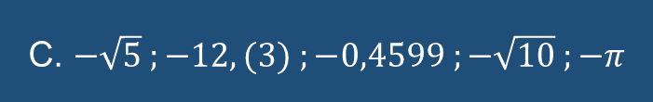
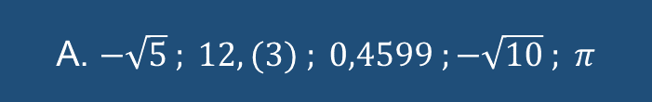
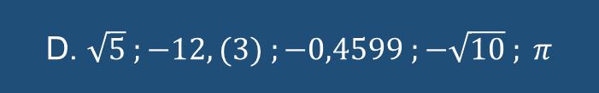
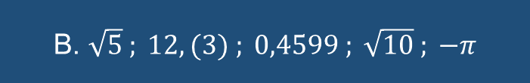
Câu 5. Số đối của các số $−\sqrt{5};12,\left(3\right);0,4599; \sqrt{10};−π$ lần lượt là
A. $−\sqrt{5} ; 12,(3) ; 0,4599 ;−\sqrt{10} ; π$
B. $\sqrt{5} ; 12,(3) ; 0,4599 ; \sqrt{10} ; −π$
C. $−\sqrt{5} ;−12,(3) ;−0,4599 ;−\sqrt{10} ;−π$
D. $\sqrt{5} ;−12,(3) ;−0,4599 ;−\sqrt{10} ; π$

Slide 28

HƯỚNG DẪN VỀ NHÀ
Ôn lại kiến thức đã học trong bài
Hoàn thành các bài tập SGK
Chuẩn bị bài mới “Bài 3. Giá trị tuyệt đối của một số thực”

Slide 29

CẢM ƠN CÁC EM ĐÃ LẮNG NGHE BÀI GẢNG!

